Slide 1

Descobrindo o html

Slide 2
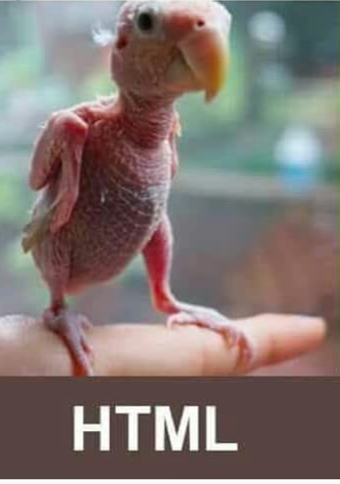
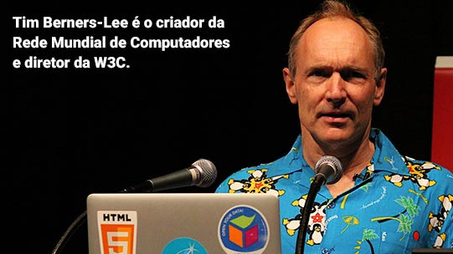
O que é html?
linguagem de marcação de hipertexto criado em 1990
dica: estrutura de site

Slide 3

utilizamos
<tag>
para passar comando no html
Tag de abertura <...>
Tag de fechamento</...>
<...> conteúdo</…>

Slide 4
<p> conteúdo </p>
HTML
usamos a
tag <p>
para escrever
os Parágrafo

Slide 5
Tela da atividade
<html>
<p> Você já ouviu falar em </p>
</html>
editando….

Slide 6
<strong> conteúdo </strong>
HTML
usamos a
tag <strong>
para escrever
em
Negrito

Slide 7
Tela da atividade
</html>
<p> Você já ouviu falar em </p>
<p><strong> Ada Lovelace? </strong></p>
</html>
editando….

Slide 8
<i> conteúdo</i>
<em> conteúdo com ênfase</em>
HTML
usamos a
tag <i> ou <em>
para escrever
em
Itálico

Slide 9
Tela da atividade
</html>
<p> Você já ouviu falar em </p>
<p><strong> Ada Lovelace? </strong></p>
<p><i> Essa condessa é considerada a </i></p>
<p><i><strong>primeira programadora da
história! </i></strong></p>
<p><em> Lugar de mulher é onde ela quiser
(autor desconhecido).</em></p>
</html>
editando….

Slide 10
<br> ou </br>
obs: é uma tag que não precisa fechar.
HTML
usamos a
tag <br>
para pular linha

Slide 11
Tela da atividade
</html>
<p> Você já ouviu falar em </p>
<br><br>
<p><strong> Ada Lovelace? </strong></p>
<br><br>
<p><i> Essa condessa é considerada a </i></p>
<br><br>
<p><i><strong>primeira programadora da
história! <i><strong></p>
<br><br>
<p><em> Lugar de mulher é onde ela quiser
(autor desconhecido).</em></p>
</html>
editando….

Slide 12
Usamos a tag <img> para colocar imagem e dentro dessa tag usamos o atributo src=”” onde colocamos o diretório (caminho da imagem) manualmente e por último extensão (png , jpg , gif, etc..)
<img src=”./img/ada.jpg”>
obs: como nome da nossa pasta de imagens é img usamos ./img/, se fosse na raíz seria
<img src=”ada.jpg”>
HTML

Slide 13
Tela da atividade
</html>
<p> Você já ouviu falar em </p>
<br><br>
<p><strong> Ada Lovelace? </strong></p>
<br><br>
<p><i> Essa condessa é considerada a </i></p>
<br><br>
<p><i><strong>primeira programadora da
história! <i><strong></p>
<br><br>
<p><em> Lugar de mulher é onde ela quiser
(autor desconhecido).</em></p>
<img src=”./img/ada.jpg” width="200" height="150">
</html>
editando….

Slide 14
Usamos a tag <a> para colocar link no site e dentro dessa tag usamos o atributo href=”” onde indicamos o caminho que deve percorrer (contato.html ou www.google.com.br)
<a href=”contato.html ”> campo clicável </a>
curiosidade: a do link vem de âncora, e como se você marcasse um caminho e jogasse para o mar onde ela deve percorrer.
HTML

Slide 15
Tela da atividade
</html>
<p> Você já ouviu falar em </p>
<br><br>
<p><strong> Ada Lovelace? </strong></p>
<br><br>
<p><i> Essa condessa é considerada a </i></p>
<br><br>
<p><i><strong>primeira programadora da
história! <i><strong></p>
<br><br>
<p><em> Lugar de mulher é onde ela quiser
(autor desconhecido).</em></p>
<img src=”./img/ada.jpg” alt=”Ada Lovelace de perfil” ”width="200" height="150">
<a href=”https://www.youtube.com/watch?v=4JnEd5lHCU0” target=”_blank”>Saiba mais</a>
</html>
editando….

Slide 16

Parabéns!!!
Você escreveu seu primeiro código html

Slide 17
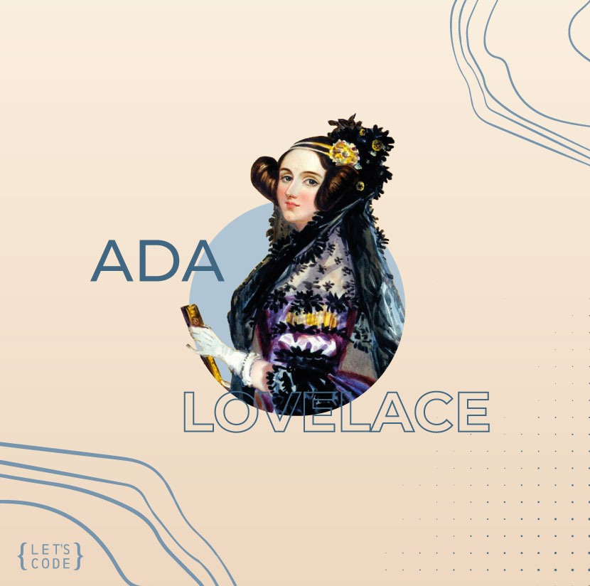
agora criar nossa
index.html

Slide 18
Vamos criar uma lista de item temos duas:
<ol> Não ordenada
<ul>Ordenada ou numerada
os itens das lista são representados pela tag <li>
Ordenada
<ul>
<li>item 1</li>
<li>item 2</li>
</ul>
Não ordenada
<ol>
<li>item 1</li>
<li>item 2</li>
</ol>
HTML

Slide 19
Tela da atividade index.html
<html>
<ol>
<li>Ada Lovelace</li>
<li>Grace Hopper </li>
</ol>
<ul>
<li>Irmã Mary Kenneth Keller</li>
<li>Carol Shaw</li>
</ul>
</html>
editando….

Slide 20
Lição de casa
Fazer as páginas
da grace, Mary e Margaret

Slide 21

agora criar nossa
página grace.html

Slide 22
Tela da atividade grace.html
</html>
<p> Eu sou <strong> Vovó COBOL</strong>
</p>
<br><br>
<p> Sou inventora de:</p>
<ul>
<li> Do primeiro compilador</i></li>
<li> Termo <i>“bug” </i></li>
<li> linguagem <strong>Flow-Matic </strong>
</li>
<p>Quando perguntada como ela sabia
tanto sobre computadores, Grace respondeu
com seu recorrente bom humor:</p>
<img src=”./img/grace.png”>
<br><br>
<p><em> EU NÃO SABIA. ERA O PRIMEIRO. </em></p>
</html>
editando….

Slide 23

agora criar nossa
página Mary.html

Slide 24
Tela da atividade mary.html
</html>
<p>Só a vida religiosa, porém,não era o suficiente
para ela.<p>
<p>Keller estudou Matemática na Universidade Católica
DePaul onde também obteve o título de
mestre em Matemática e Física.E não parou por aí. Em 1958, a Irmã começou a
trabalhar em uma oficina de ciência da computação.
A Fundação Nacional de Ciência dos Estados Unidos,
antes destinada apenas para homens, havia aberto
espaço para as mulheres, pois precisava
<strong> desenvolver a linguagem de programação
BASIC. </strong>E foi justamente a esse projeto
que Mary se dedicou.
</p>
<p>Poucos anos depois, em 1965, Mary Kenneth Keller
recebeu o título de doutora em ciências da computação.
Ela e Irving Tang foram os<strong> primeiros doutores
da área em todo o território estadunidense .</strong>
</p>
<img src=”./img/mary.png”>
</html>
editando….

Slide 25
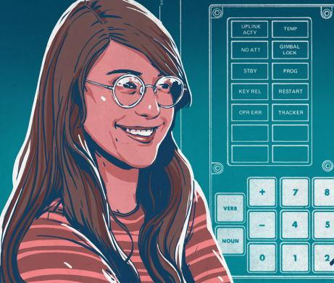
agora criar nossa
página Margaret.html

Slide 26
Tela da atividade margaret.html
</html>
<p>Quando Apollo 11 estava quase pousando na
Lua, um problema aconteceu.</p>
<p> <i>Vários alarmes começaram a tocar. </i>
O computador estava sobrecarregado devido
as atividades do radar de aproximação.</p>
<p>Essa ação, somada às atividades de pouso,
ultrapassaram o limite do que a máquina
era capaz de fazer. </p>
<p>E a missão seria abortada se alguém não
tivesse previsto uma situação como essa.
E esse alguém foi <strong> Margaret Hamilton.
</strong></p>
<img src=”./img/margaret.jpg”>
</html>
editando….

Slide 27
Eii,
Não esqueça a
lição de casa do
css :)

